Slide 1
Policja w okresie II Wojny Światowej
Prezentacja multimedialna
‘’ Policjanci w służbie historii”

Slide 2
Historia polskiej policji
Okres przed wojenny
I wojna Światowa
Dwudziestolecie między wojenne
II Wojna Światowa
Okres 1949 r. -1989 r.
Lata po 1989 r.

Slide 3
Początki Policji
Policja Państwowa została powołana 24 lipca 1919 r.(tego dnia Policja także obchodzi swoje święto państwowe)

Slide 4
Policja podczas II Wojny Światowej
W 1939 r. korpus policyjny liczył około 30 tys. funkcjonariuszy
W czasie kompanii wrześniowej zginęło około 2 tys.
Około 12 tys. trafiło do niewoli sowieckiej z czego prawie 6 tys. zostało zamordowanych w 1940 r. , leżą na Polskim cmentarzu w Miednojach

Slide 5
Cmentarz Wojenny w Miednojach
Największa na świecie policyjna nekropolia
Został otwarty i poświęcony 2 wrześnie 2000r.

Slide 6
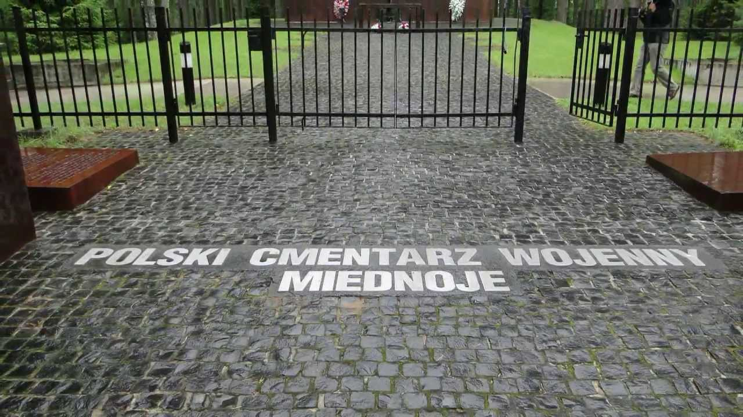

Slide 7
Granatowa policja
17 grudnia 1939 r. w Generalnym Gubernatorstwie powołano Policję Polską zwaną granatową
Podlegali niemieckiej policji
Pod karą śmierci powoływano do służby przedwojennych policjantów
Źródłem pierwszych uzupełnień stali się policjanci wysiedleni z ziem wcielonych do III Rzeszy

Slide 8
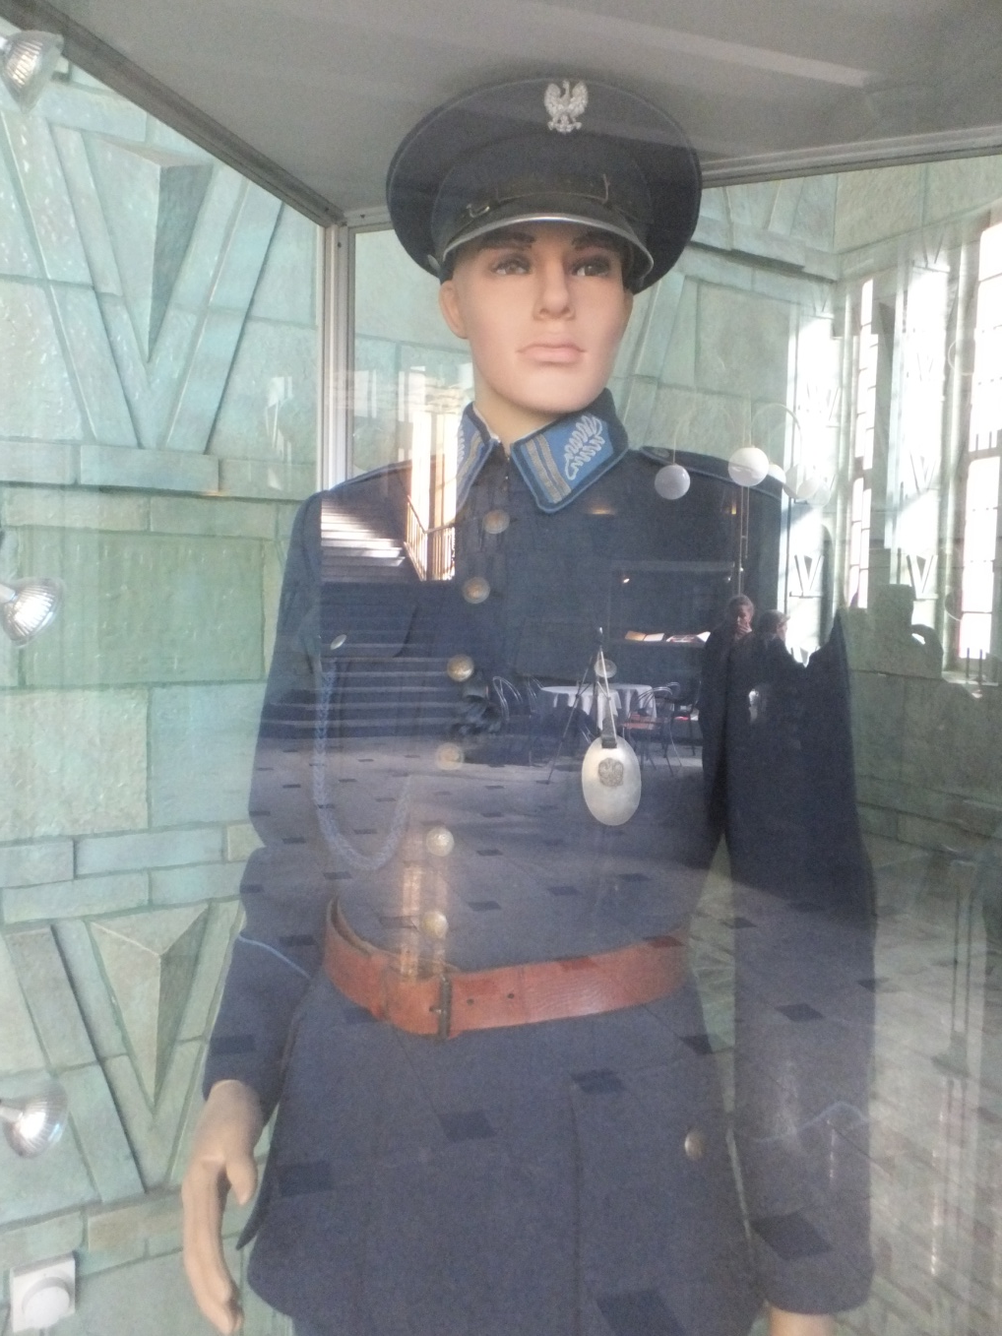

Slide 9
Struktury Policyjne
Polskie Państwo Podziemne tworzyło struktury policyjne przy Komendzie Głównej Armii Krajowej
1 sierpnia 1944 r polskie władze rozwiązały formalnie Policję Państwową
7 kwietnia 1944 komunistyczne władze powołały Milicję Obywatelską

Slide 10
Milicja Obywatelska
Na początku służbę pełniło około 60 tys. funkcjonariuszy
W 1952 r. Polska zerwała kontakty z Interpolem (założone w 1923 r.)
6 kwietnia po transformacji ustrojowej Sejm RP powołał Policję

Slide 11
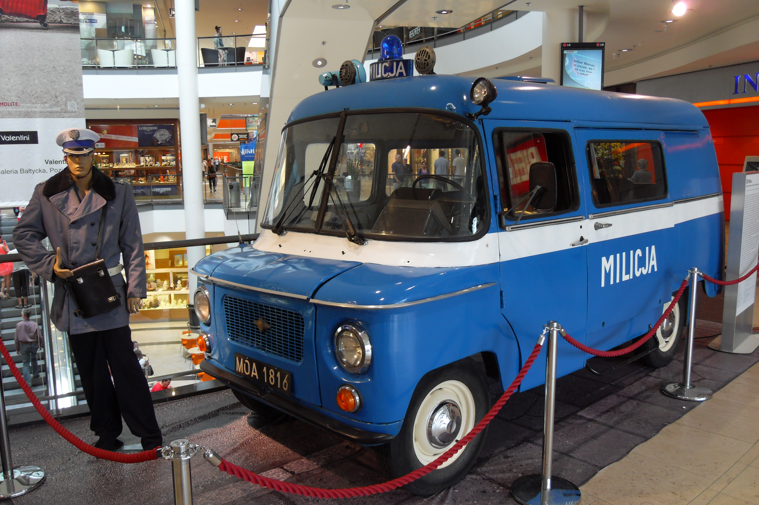

Slide 12
Życie policjanta po II Wojną Światową
Policjanci nie byli szanowaną grupą społeczną w przeciwieństwie do czasów przed wojną. Spotykały ich szykanowania, obowiązywała cenzura prawdziwej historii. Władze organizowały wywózki i był przymus podpisywania tzw. lojalek

Slide 13
Nadkomisarz Piotr Jurczak

Slide 14
Kim był?
Piotr Jurczak- ur. 1 czerwca 1896 w Szymbarku, zm. 1940 w Twerze komisarz Policji Państwowej, jedna z ofiar zbrodni katyńskiej.

Slide 15
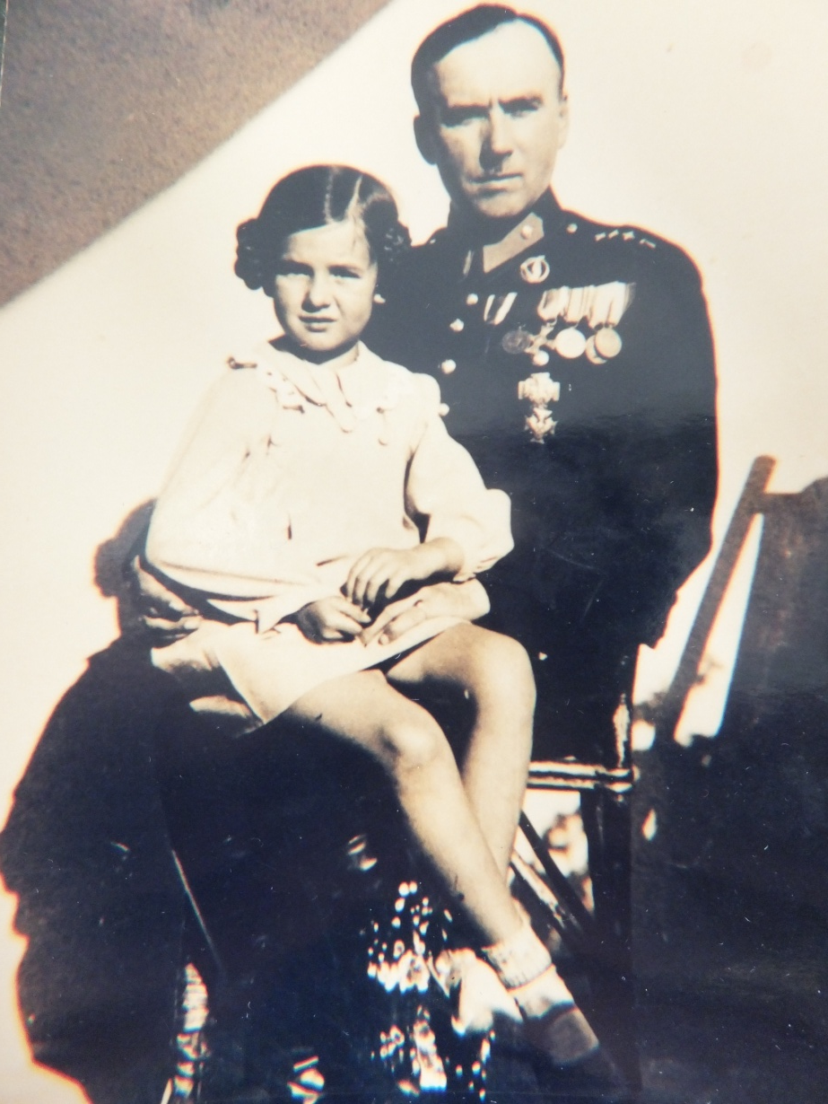
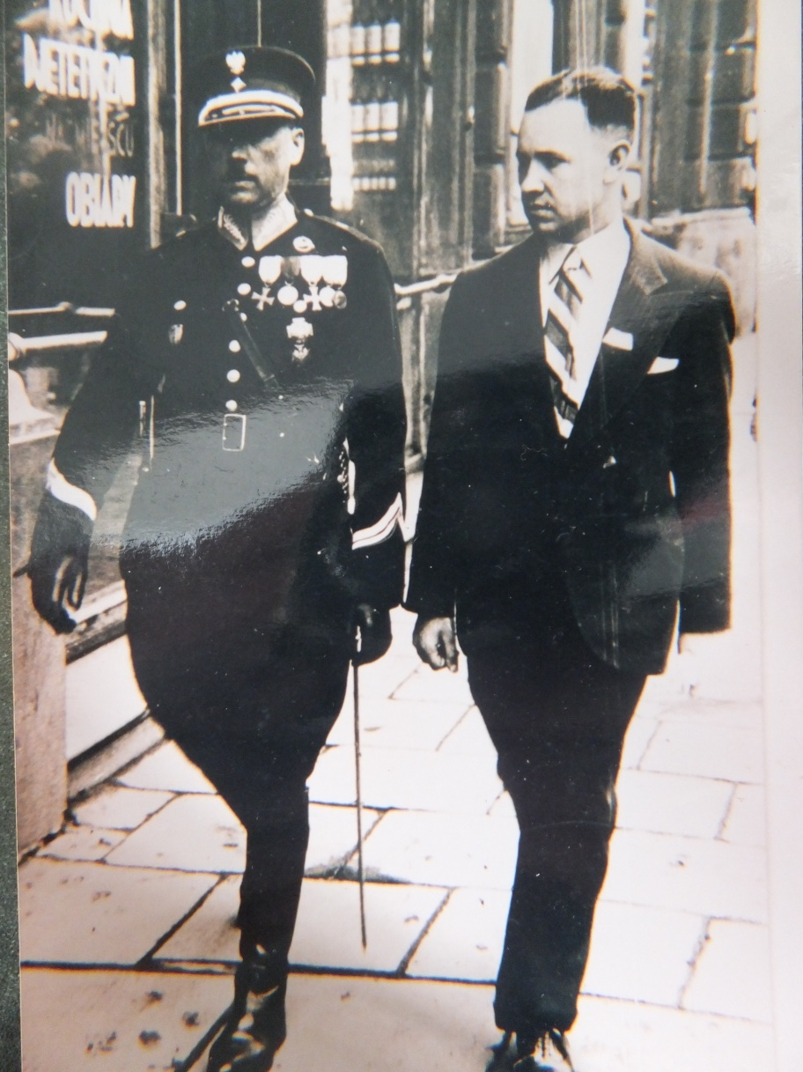

Slide 16
Życiorys
Od 1915 w armii austriackiej
następnie ochotniczo w WP od 1918 do 1923r.
Do policji przyjęty 1923r.
Od 1931 służył w policji m.st. Warszawy .
Od 1936 Kmdt Pow. Myślenice i tam do 1939r.
Po agresji ZSRR na Polskę w 1939 r. znalazł się w niewoli radzieckiej w obozie NKWD w Ostaszkowie.
Zamordowany przez NKWD wiosną 1940 r.

Slide 17
Odznaczenia
Krzyż Walecznych
Srebrny Krzyż Zasługi
Krzyż na Śląskiej Wstędze Waleczności i Zasługi I Klasy
Medal Pamiątkowy za Wojnę 1918–1921
Medal Dziesięciolecia Odzyskanej Niepodległości
Krzyż Srebrny Orderu Wojskowego Virtuti Militarii (pośmiertnie)
Krzyż Kampanii Wrześniowej 1939 r.(pośmiertnie)

Slide 18
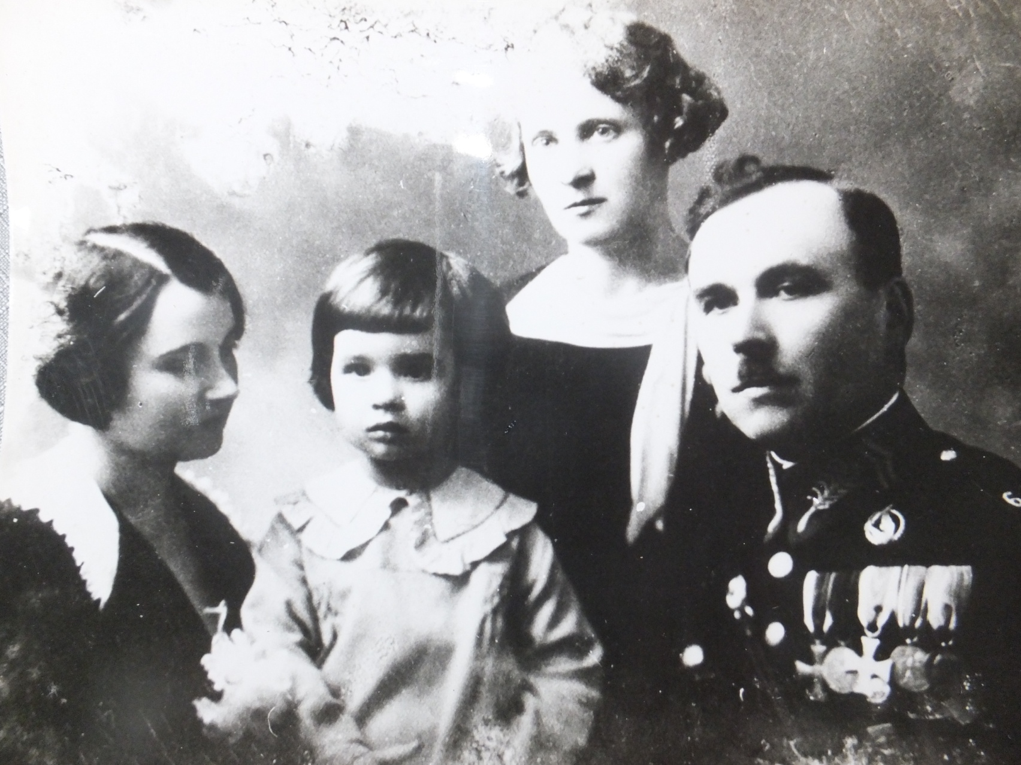

Slide 19
Służba Policji
Od 1931 rozpoczął służbę policyjną na komendzie w Warszawie
W 1936 przeniesiony do Myślenic i tam pozostał do 1939 dopóki nie został wzięty do niewoli
(w 1934 mianowany na komisarza)

Slide 20
III Powstanie Śląskie
Ppor. Jurczak brał także udział w III Powstaniu Śląskim, podczas którego dowodził pociągiem pancernym "Nowina-Doliwa".
Po zakończeniu powstania ppor. Piotr Jurczak ponownie znalazł się w składzie załogi PP "Piłsudczyk", gdzie wkrótce otrzymał zasłużony awans na porucznika

Slide 21
Dokumentacja
"...którego byłem dowódcą przez cały czas powstania i brałem udział w najważniejszych bitwach, jak zdobycie Kędzierzyna i późniejsza obrona, bitwy pod Górą Św. Anny, Leśnicą, Koźlem, Odrą, zdobycie dworca w Katowicach, w grupie środkowej, a później południowej w bitwach pod Raciborzem, Rybnikiem itp...."

Slide 22
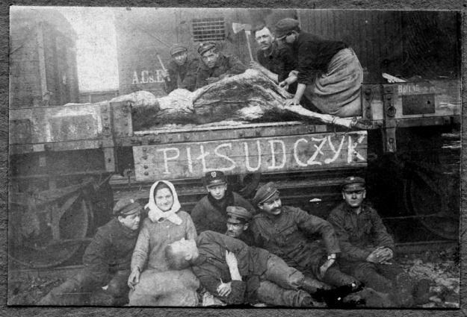

Slide 23
Postawa Piotra Jurczaka jako symbol oddania służbie
Był wielkim służbistą
Ceniony i nagradzany policjant
Prezentował szacunek do munduru
Odznaczenia za oddaną służbę
Postawa patriotyczna

Slide 24
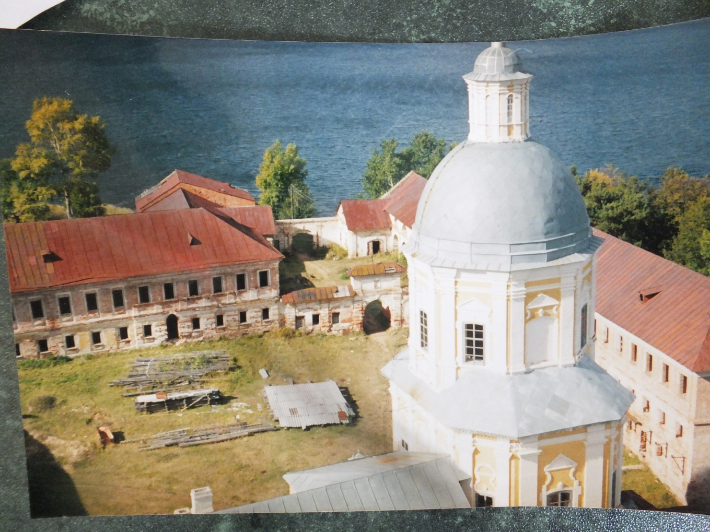
Obozy do których wywożeni byli funkcjonariusze państwowi
Ostaszków
Katyń
Twer

Slide 25
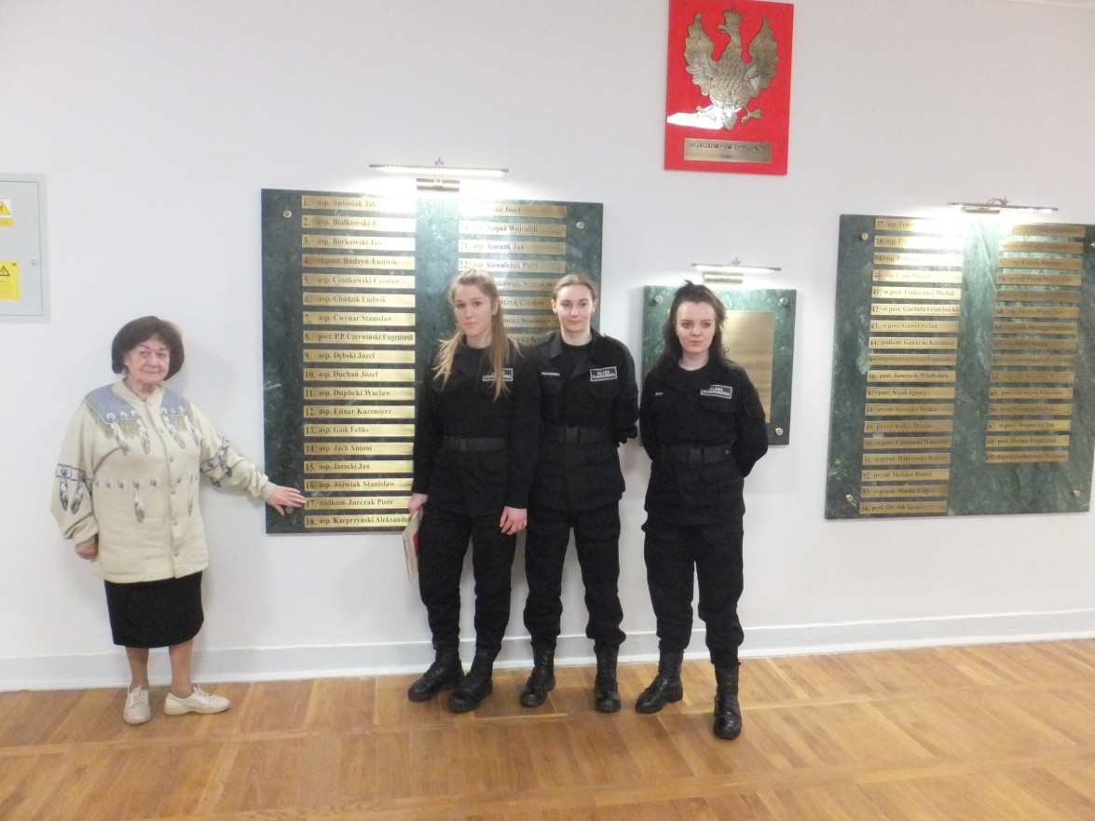
Droga odnalezienia prawdy o swoich bliskich na przykładzie Pani Hanny Gucwińskiej
Hanna Gucwińska

Slide 26
Dziękujemy za uwagę :)

